Slide 1
2024-2025
Nesne Yönelimli Programlama
Java

Slide 2
Abstract Class
Abstract sınıflar, tamamen somut olmayan (abstract) ve somut (concrete) metotları bir arada bulundurabilen sınıflardır.
Alt sınıflar bu sınıftan türeyerek eksik metotları doldurur.
Kullanım Amacı: Kodda bir temel sınıf oluşturmak ve diğer sınıflar için şablon sağlamak.
Anahtar Noktalar:
abstract anahtar kelimesiyle tanımlanır.
Soyut metotlar tanımlanabilir (abstract void methodName();).
Soyut olmayan metotlar da içerebilir.
Abstract sınıflardan nesne oluşturulamaz.

Slide 3
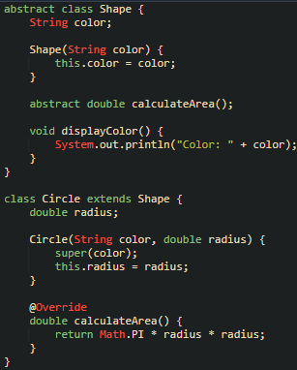
Abstract Class

Slide 4
Interface
Interface, yalnızca soyut metotlar (Java 8'den sonra default ve static metotlar da eklenebilir) ve sabitleri tanımlayan bir sözleşmedir.
Kullanım Amacı: Çoklu kalıtımın simüle edilmesi ve sınıflar arasında belirli bir davranış standardı sağlanması.
Anahtar Noktalar:
interface anahtar kelimesiyle tanımlanır.
Bir sınıf birden fazla interface'i implemente edebilir.
Tüm metotlar varsayılan olarak public ve abstracttir.
Değişkenler varsayılan olarak public static finaldir.

Slide 5
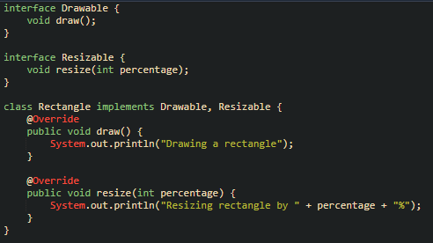
Interface

Slide 6
Abstract ve Interface Farkları
Özellik | Abstract Sınıf | Interface
Tanım | Sınıfın genel bir taslağını sağlar | Davranış standardı oluşturur
Kalıtım | Sadece bir sınıf kalıtılabilir | Birden fazla interface implemente edilebilir
Metot Türleri | Hem abstract(soyut) hem concrete(somut) metotlar olabilir | Sadece abstract (Java 8 sonrası default ve static olabilir)
Kullanım Amacı | Temel sınıf hiyerarşisi sağlamak | Davranışları standartlaştırmak

Slide 7
Örnek 1
Bir şekil modelleme sistemi geliştirmek istiyorsunuz. Sisteminizde geometrik şekillerin alan ve çevre hesaplama özelliklerini bir şablon üzerinden belirlemek istiyorsunuz. Ayrıca, her şeklin bir renk bilgisi bulunmalı ve bu bilgi ekrana yazdırılabilmelidir.
Bu şekiller arasında şunlar bulunmaktadır:
Eşkenar Üçgen: Alan ve çevre hesaplama formüllerini kullanarak hesaplama yapar.
Dikdörtgen: Uzun ve kısa kenar bilgisine göre alan ve çevre hesaplar.
Daire: Yarıçap bilgisine göre alan ve çevre hesaplar.
Ayrıca, tüm şekiller bir ciz() metodu ile çizim işlemini gerçekleştirmelidir.
Bu sistemi abstract sınıf ve interface kullanarak tasarlayın.
Tüm şekillerin alan, çevre ve çizim işlemlerini test etmek için bir main metodu yazın.

Slide 8
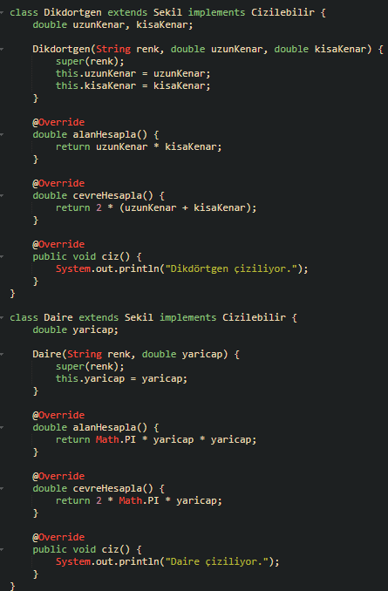
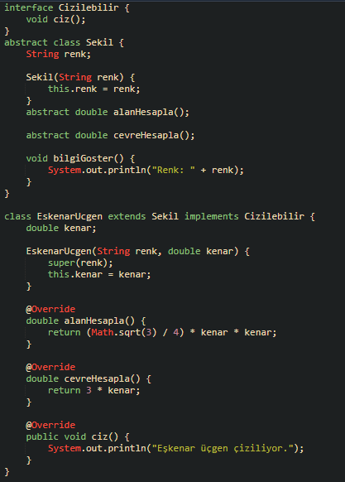
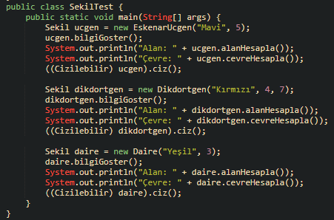
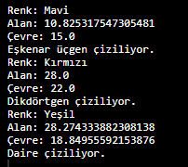
1
2
3
Çıktı

Slide 9
Ödev
Bir çalışan yönetim sistemi tasarlamak istiyorsunuz. Bu sistemde çalışanlar farklı türlerde olabilir:
Tam Zamanlı Çalışan:
  Sabit bir aylık maaş alır.
  İsmi, ID numarası ve aylık maaşı tutulmalıdır.
Yarı Zamanlı Çalışan:
  Saatlik ücret üzerinden ödeme alır.
  İsmi, ID numarası, saatlik ücreti ve çalıştığı saat sayısı tutulmalıdır.
Serbest Çalışan:
  Tamamladığı projeler üzerinden ödeme alır.
  İsmi, ID numarası, proje başına ücreti ve tamamladığı proje sayısı tutulmalıdır.
Tüm çalışan türlerinin maaşı hesaplanabilmeli ve bilgileri ekrana yazdırılabilmelidir. Ayrıca, sistemin toplam maaş giderini hesaplaması gerekmektedir.
Bu sistemi oluşturmak için abstract sınıf ve interface kullanarak bir çözüm önerisi geliştirin.
Tüm çalışan türlerini içeren bir dizi oluşturun ve bu dizideki her çalışanın bilgilerini ekrana yazdırın.
Sistemin toplam maaş giderini hesaplayarak ekrana yazdırın.

